Slide 1
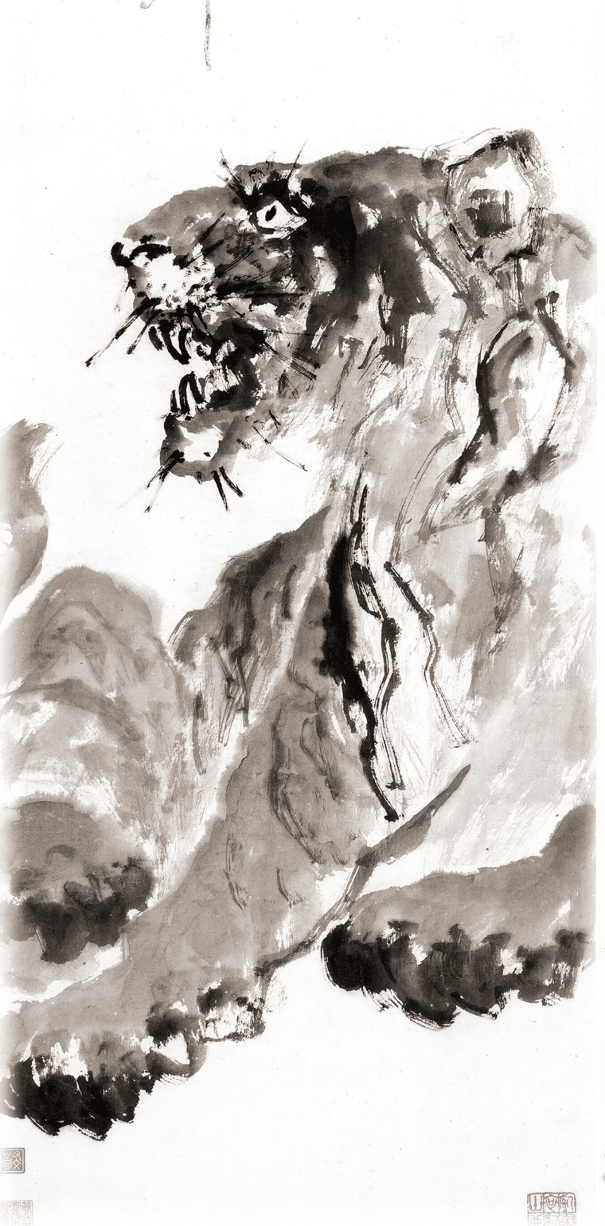
山
山
月
月
照
见
心
中
《山月记》读书分享
虎
[日] 中岛敦 著 · 1942 年 · 取材唐传奇《人虎传》
语文课堂演讲

Slide 2

内容框架
01
故事缘起
一个书生，为什么会变成老虎？
02
经典名句
美玉与瓦砾 · 驯兽师与猛兽
03
艺术手法
双重叙事 · 人兽互喻 · 汉文格调 · 元小说自觉
04
人物解读
是怀才不遇，还是眼高手低？
05
观照自我
照镜子的时刻 · 一点启示
02

Slide 3
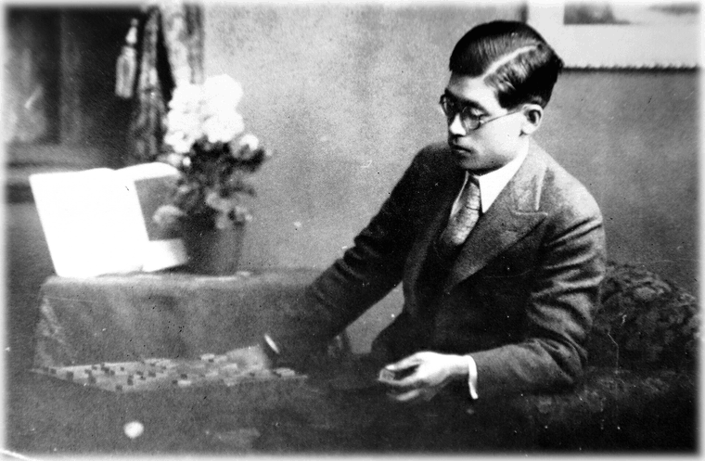
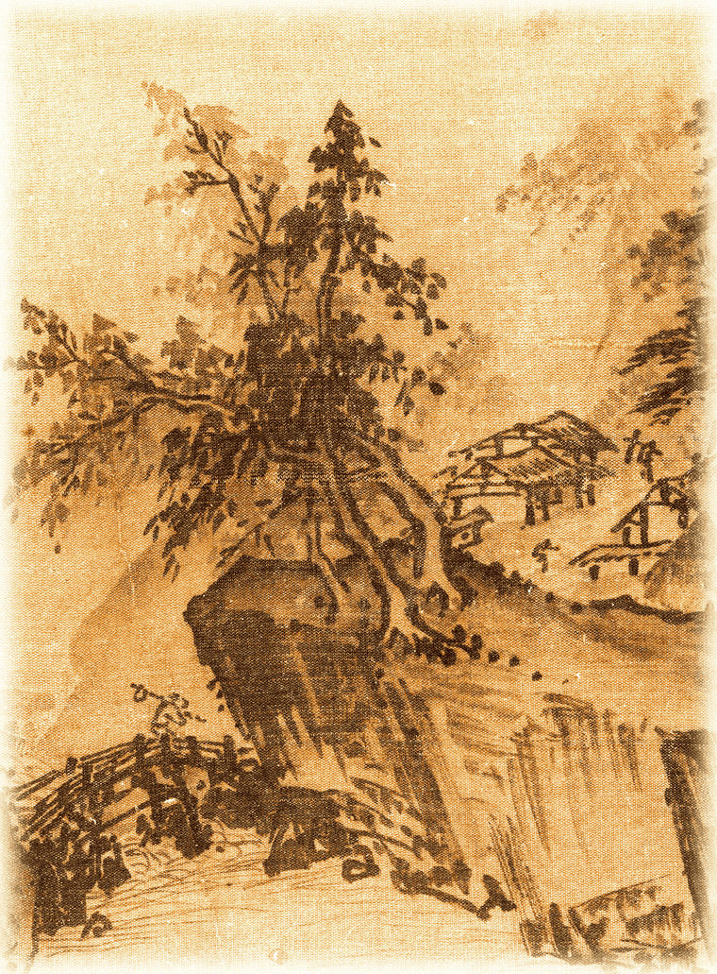
故事缘起
一个书生，为什么会变成老虎？
溯源
作者中岛敦（1909–1942）
中岛敦取材唐传奇《人虎传》改写而成，
1942 年发表，是他的出道之作。
故事
陇西书生李徵，年少成名，心性孤傲；
不甘为小吏折腰，一心以诗闻名。一日发狂，
遁入山林，化作猛虎。
相遇
一年后，友人袁傪出使途中路过草丛——
虎的形貌之下，是半生无人可说的心事。
03

Slide 4
最戳人的一句话
为什么这句话，读完心里堵了好一会儿？
「我深怕自己本非美玉，故而不敢加以刻苦琢磨；
却又半信自己是块美玉，故又不肯庸庸碌碌，与瓦砾为伍。
于是我渐渐地脱离凡尘，疏远世人，
结果便是一任愤懑与羞恨日益助长内心那怯弱的自尊心。」
—— 李徵的自白 · 名句全文
怕非美玉，不敢深耕
又信美玉，不甘平庸
内耗困局
怀疑自己的才华：不敢求师
自视清高：不屑与凡夫俗子
用逃避掩盖怯懦，用自负掩饰
问学，也不敢与好友切磋。
为伍，不肯落地踏实用功。
自卑——思想上的巨人，行动上的矮子。
注：李徵曾被誉为「乡党之鬼才」，才华已被部分认可——正因为尝过认可，自尊与羞耻才同时疯长。
04

Slide 5
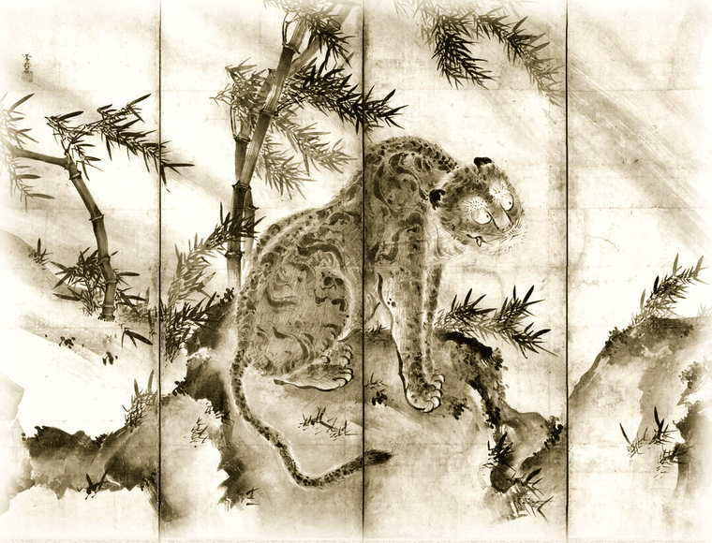
驯兽师与猛兽
其实，任何人都是驯兽师，而那野兽，无非就是各人的性情而已。
点破主旨
那些冠冕堂皇的话，无非是害怕暴露才华不足的恐惧，
和不肯刻苦用功的怠惰而已。
对照
当年不少才华远逊于他的人，肯努力、不停磨砺自己，
最终脱颖而出；他却停在了原地。
代价
虚掷的光阴一去不返，如今只能对空谷长啸、抒发愤懑——
可旁人听来，无非是一头野兽在怒吼。
共鸣
每个人的心底都藏着一头猛兽：执念、虚荣、怯懦、傲慢。
人生的修行，是驯服它、与它共处——而非被它吞噬。
「于我而言，这种妄自尊大的羞耻心就是野兽，就是猛虎。」
雪村笔 · 水墨虎（屏风局部）
05

Slide 6
手法一 · 双重叙事结构
离奇的故事，为什么反而显得真实？
前半 · 第一人称独白
后半 · 第三人称补叙
长安道中，袁傪听李徵亲口讲述
「李徵旧文」与旁观者视角接续叙事，
自己变成虎的经过——直面忏悔，
像史书引证旧籍——把故事
情绪最浓烈的部分由「我」说出。
放进「文献」的框架里。
两个视角互相印证、互相补充
让「人变虎」这个离奇的故事，有了一种文献记实的质感——越离奇，越可信。
06

Slide 7
手法二 · 人兽互喻
变虎，不是一瞬的法术，而是一点点的兽化。
「现在的我，是一只野兽。」
人性未泯
李徵在这一段上，被一点点拉向右端
兽性渐盛
外貌已兽 · 人性未泯
精妙的自我解剖
象征内核
他反复强调，自己心中
作者不写「变虎」的奇观，
变虎实质上象征了普通人
还留着人性，可外貌
而写野心与自尊的撕扯下，
身上，耻感与自尊
已经是虎。
一个人的渐变过程。
的冲突。
于李徵而言，这头虎是怯懦，是傲慢，是虚荣，是不肯落地的清高——它不是外来的怪物，是从他自己心里长出来的。
07

Slide 8
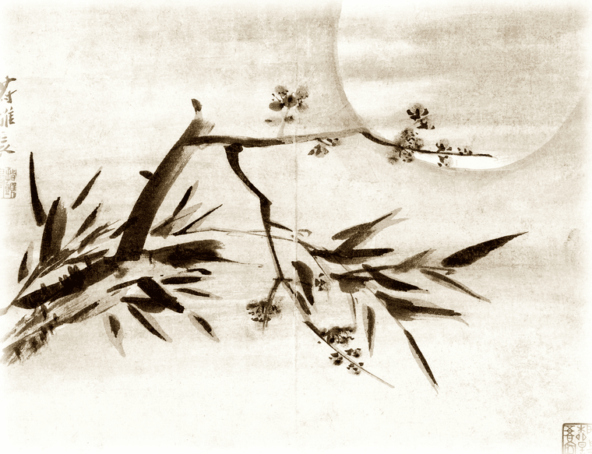
手法三 · 汉文格调与「山月」意象
简淡的文字，为什么反而更有力量？
汉文体
中岛敦汉学功底极深，小说语言简淡、克制，
几乎不用华丽的修饰。
短句白描
前半大段独白尤其明显，像古典笔记小说的腔调；
情绪都压在平静叙述底下，爆发力反而更强。
意象点题
「山月」这个意象本身——冷、空、远，
恰好对应着李徵，也对应每一份不被理解的孤绝。
「深怕并非美玉，故不敢刻苦琢磨；
又半信是美玉，故不肯与瓦砾为伍。」
高其佩 · 竹月（冷、空、远）
08

Slide 9
手法四 · 元小说的自觉
把「文学」写进志怪：人活一世，到底什么才能留下？
其一 · 诗稿传世
其二 · 隐瞒化虎
老虎拜托袁傪：替我把诗稿整理出来，
还有——别让老朋友们知道，
让这些诗能够传世。
我已经变成了老虎。
「唉，连我自己都觉得自己好虚荣啊。」
一边是对作品传世的渴望，一边是对自己狼狈形貌的羞耻——既高兴，又为高兴而羞愧。
一篇志怪小说，由此触碰到了文学本身的命题：
作品、作者、名声——什么才是真正能留下来的？
苏轼《寒食帖》 · 诗稿
09

Slide 10
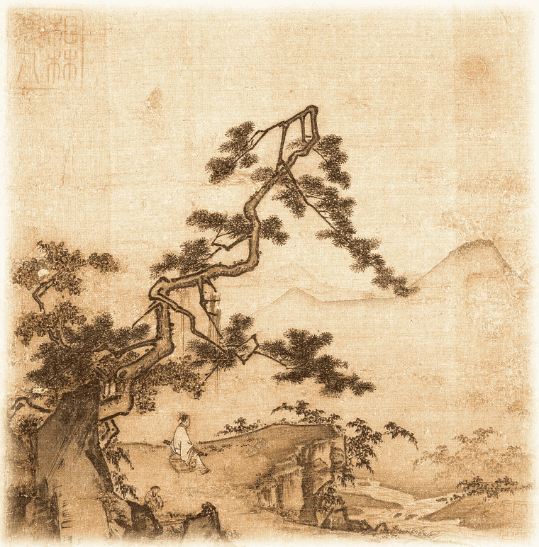
人物解读 · 李徵的困境
到底是怀才不遇，还是眼高手低？
人物底色 · 孤傲与自负
年少成名，自带文人清高；鄙夷官场逢迎、世俗庸碌，一心追求以诗文传世。
自负的枷锁
自卑的怯懦
自认天赋异禀，不屑平庸，也不屑刻意勤学；
极度畏惧失败，不敢潜心打磨诗文、深耕理想；
不愿与世人切磋求教——怕努力之后依旧平庸，
用孤傲伪装内心的惶恐，用清高逃避
暴露自己的才华短板。
努力的艰辛与未知的挫败。
月亮的隐喻
他早已望见月亮的美，便不甘于现实；可才华又不足以支撑他够到月亮——
最终两边都不沾：既无法享受生活的乐趣，也到不了心中的艺术理想。
困住他的，从来不是世俗，是他自己。
10

Slide 11
观照自我 · 照镜子的时刻
我们为什么在李徵身上，看到了自己？
想努力
又怕努力之后，才发现自己资质平平——连「我尽力了」这个台阶都留不下。
想被认可
又为这份渴望感到难为情——像李徵那样，一边割舍不下，一边为割舍不下而难堪。
读完之后
心里堵了好一会儿——作者不批判他，只平静地把这一点摆出来，反而更让人无法回避。
李徵的悲剧看似离奇，细细想来又很日常。
可能每个人心里都住着一只虎，也都住在某个自己渐渐陌生的身体里。
11

Slide 12
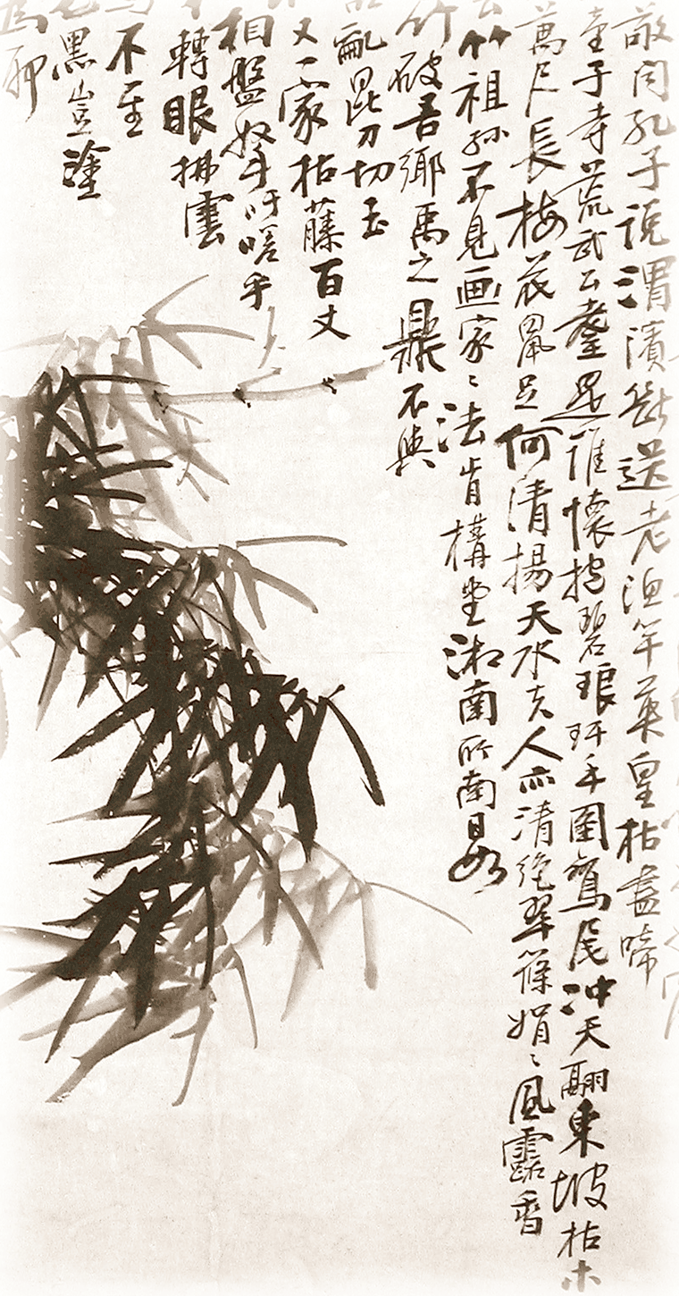
一点启示
不必先问，自己是不是美玉
「如果本就喜欢雕琢，那么就闷着头雕琢自己就好了，
何必在乎自己有没有成为美玉的潜质呢？」
曲线
付出与收获不是匀速的直线，而是指数曲线——大量耕耘在前，相变在后。
煎熬
阈值何时到来无人知晓，所以才煎熬；即便突破成了美玉，也仍要继续雕琢。
意义
哪怕只是一块普通的石头，每一刀打磨里的沉浸与喜悦，本身就已经是全部的意义。
12

Slide 13
山月千古依旧，人心自有迷途。
愿我们都能直面那个不完美的自己，
驯服心底的猛虎，
坦然地，一步一步往前走。
谢谢大家
13

